Slide 1
НОВА УКРАЇНСЬКА ШКОЛА
ПРОСТІР РАДОСТІ, ТВОРЧОСТІ, ЩАСЛИВОГО ДИТИНСТВА

Slide 2
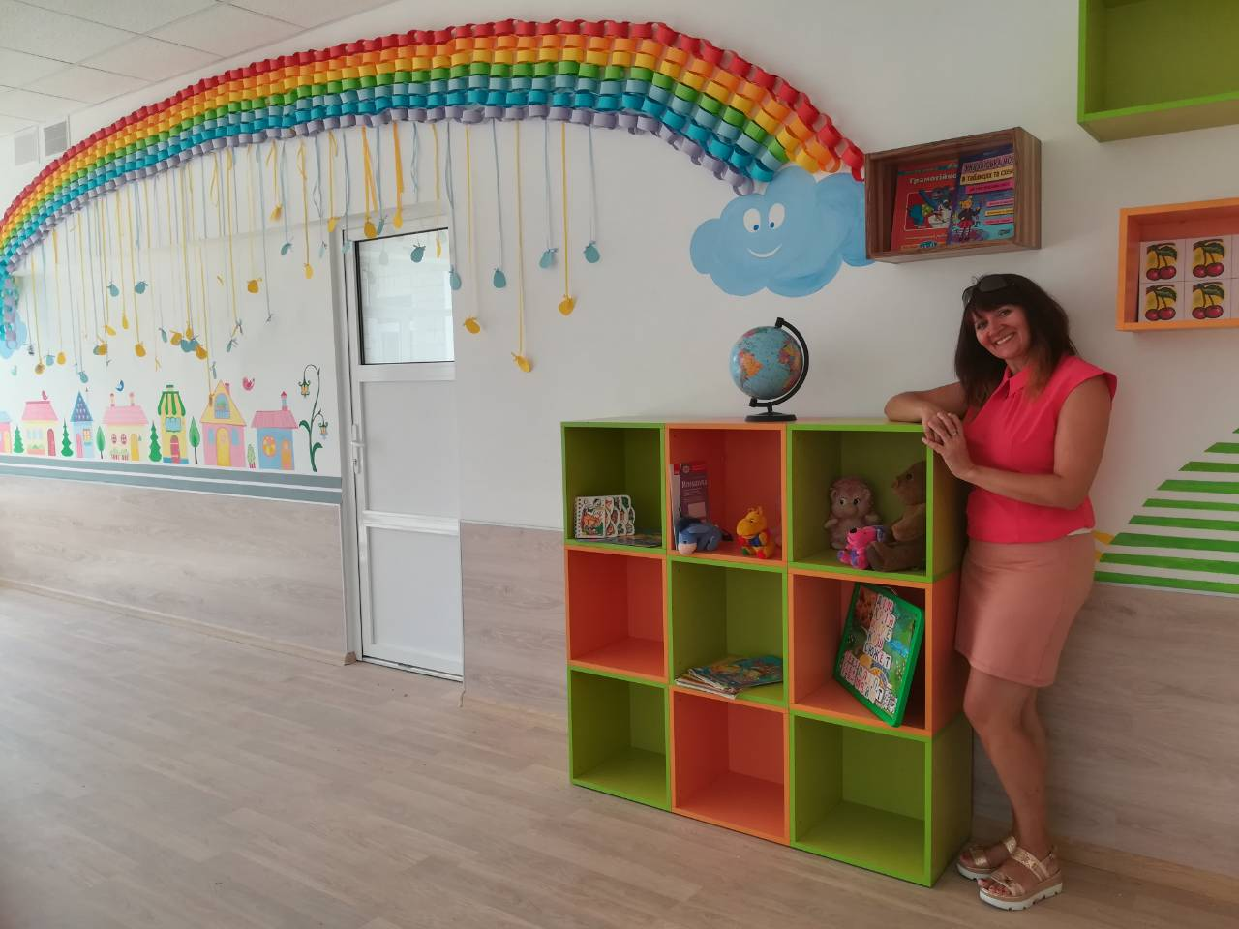
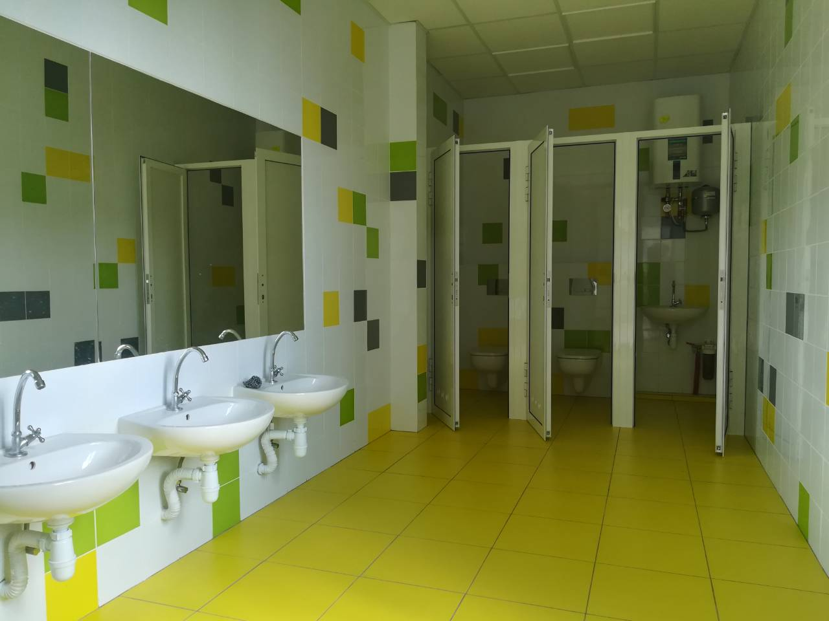
Загальноосвітня школа І-ІІІ ст. №1

Slide 3
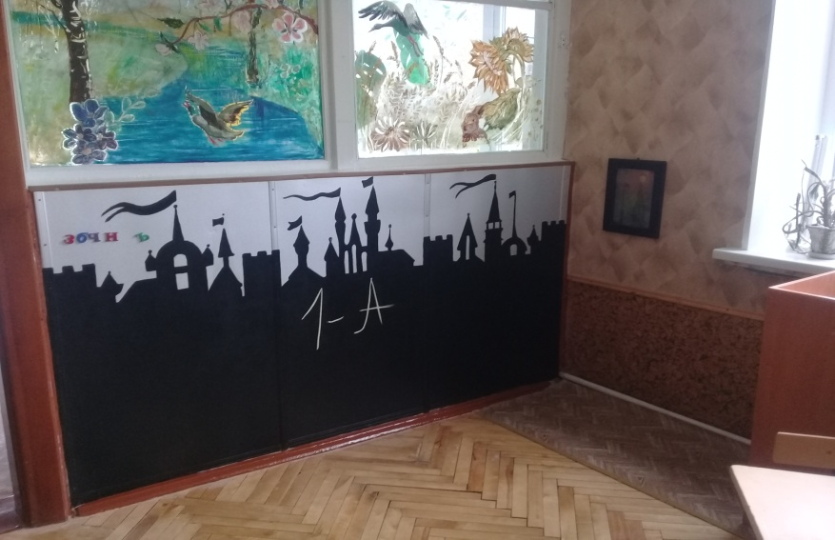
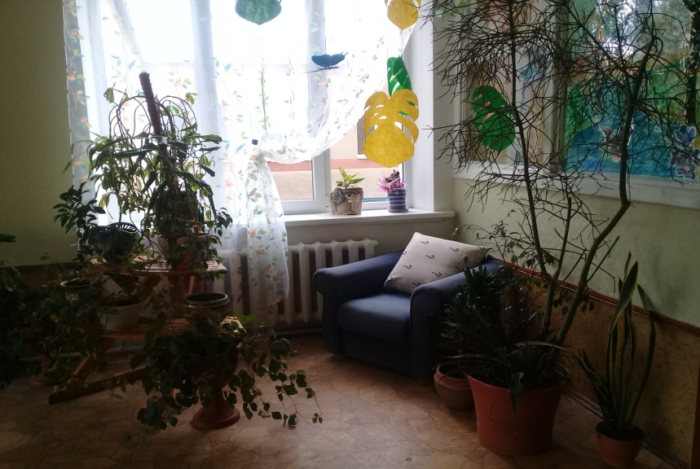
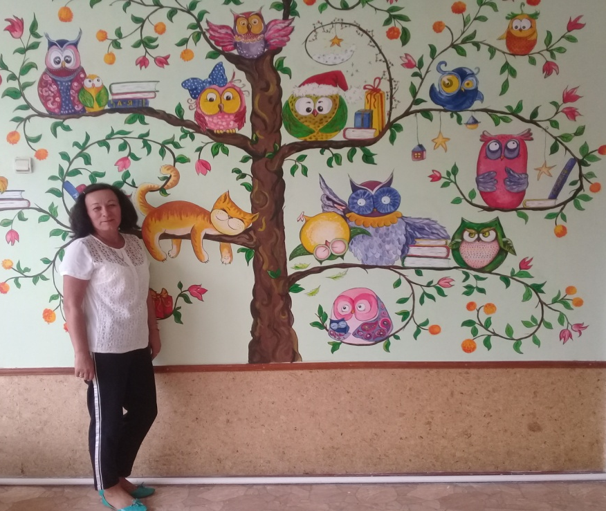
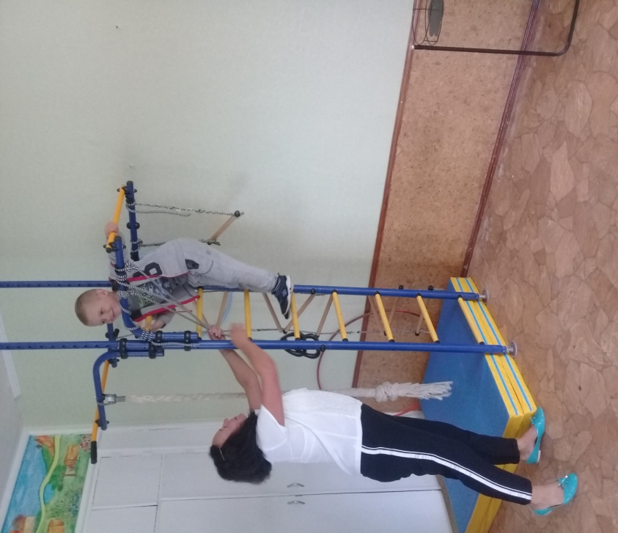
Загальноосвітня школа І-ІІІ ст. №1

Slide 4
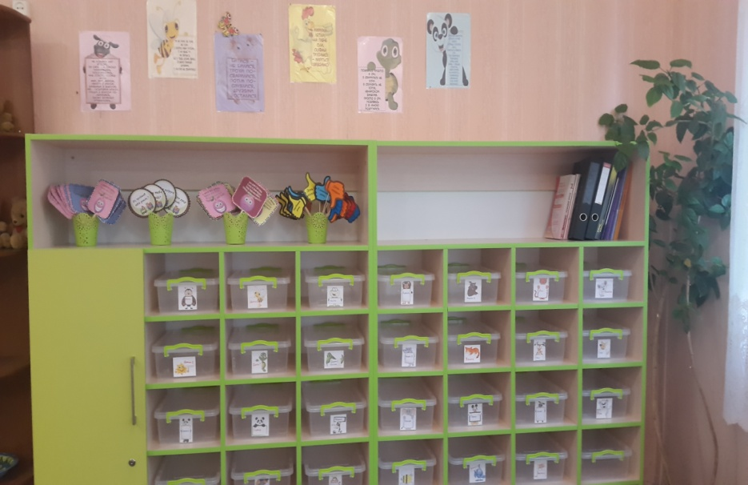
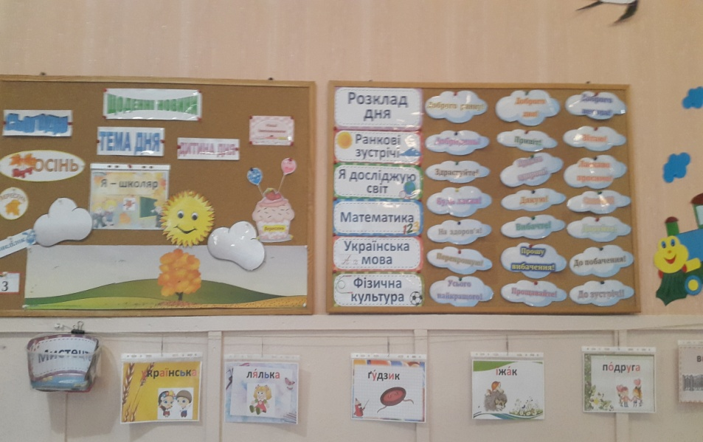
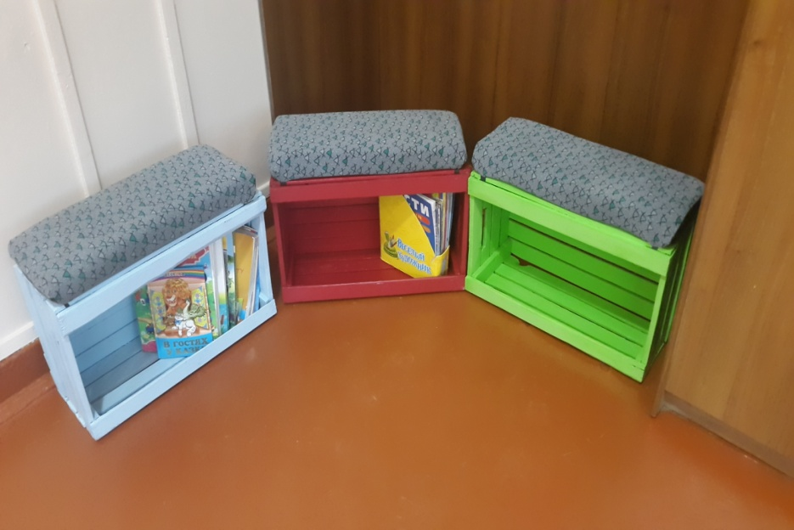
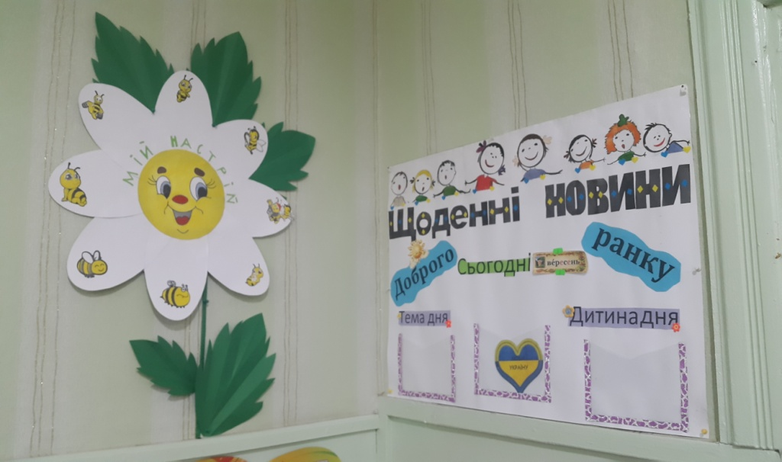
Загальноосвітня школа І-ІІІ ст. №2
Нові меблі в НУШ
Оформлення стін у класній кімнаті
Зона відпочинку
Щоденні новини

Slide 5
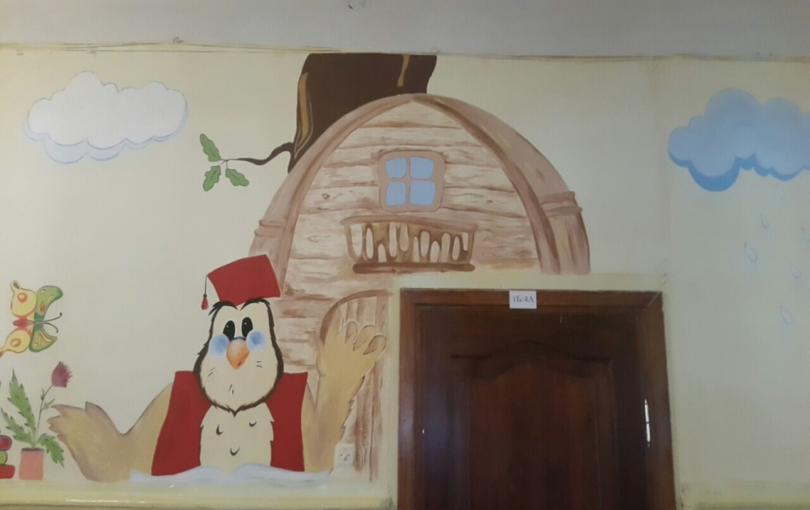
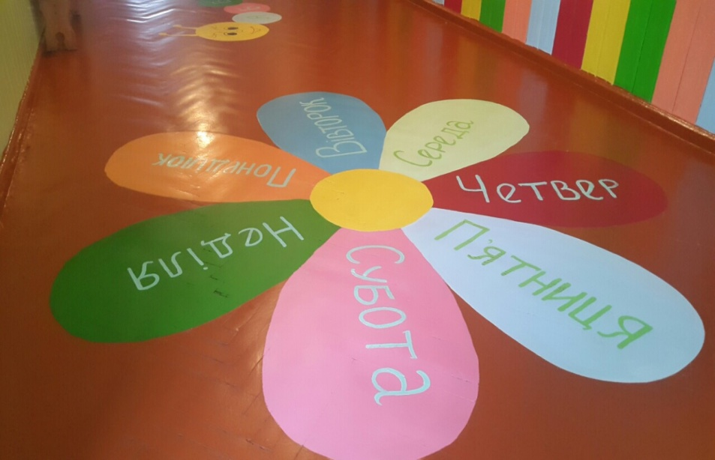
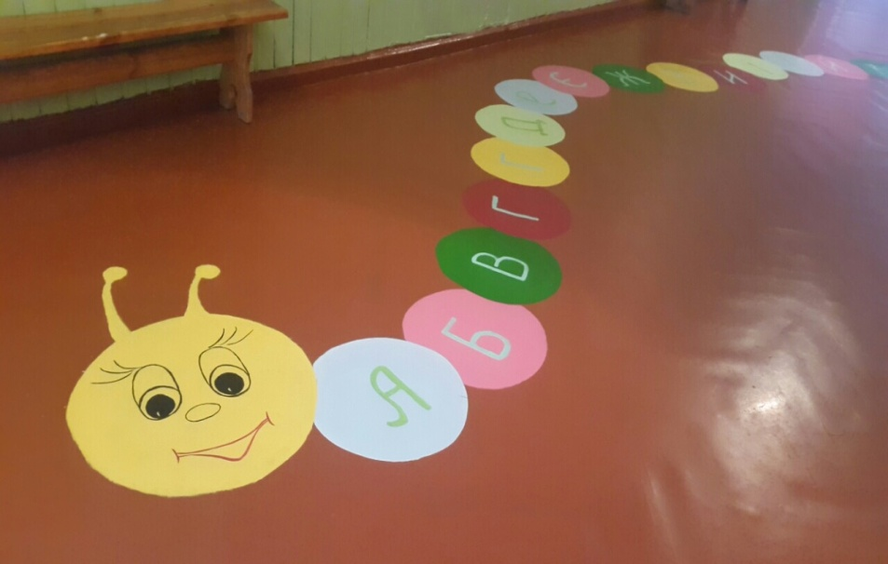
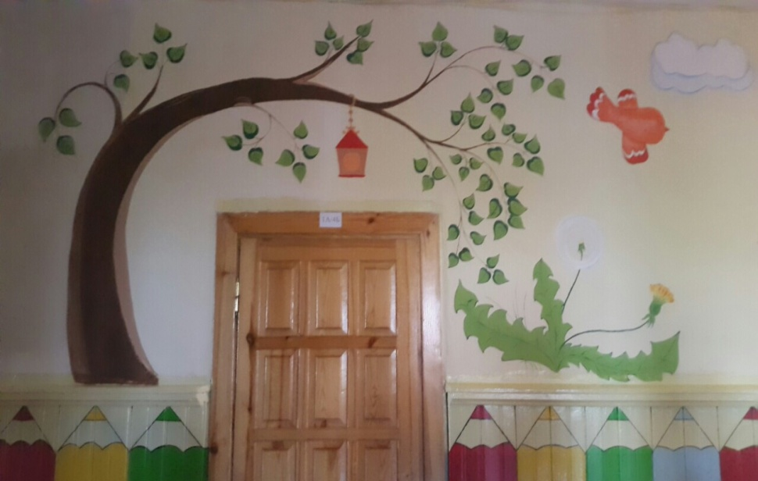
Загальноосвітня школа І-ІІІ ст. №2
Оформлення коридору в початковій школі

Slide 6
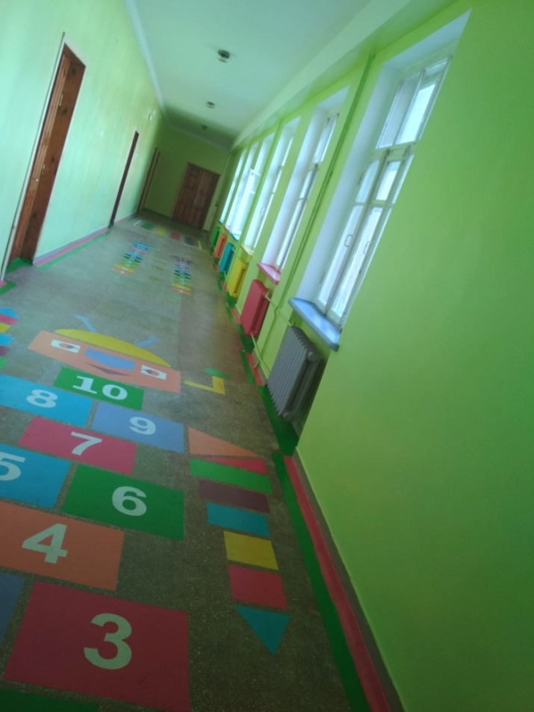
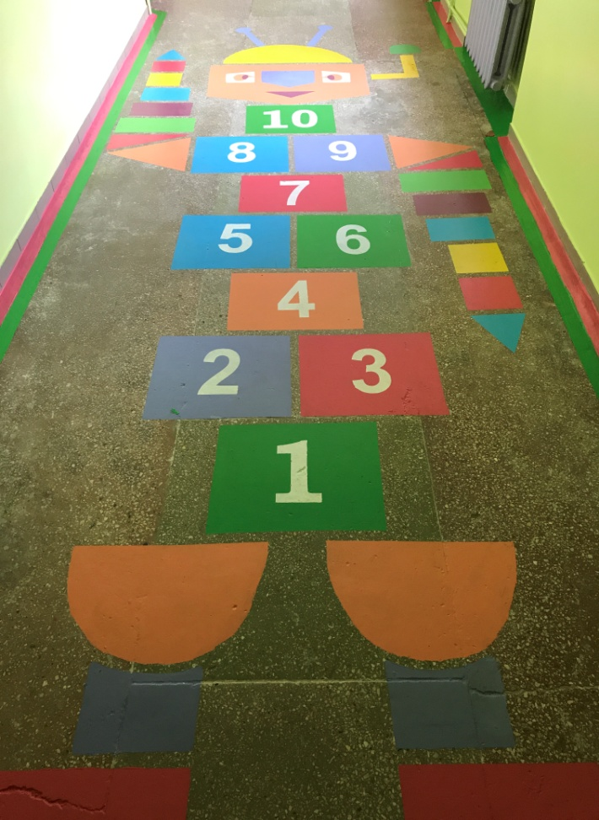
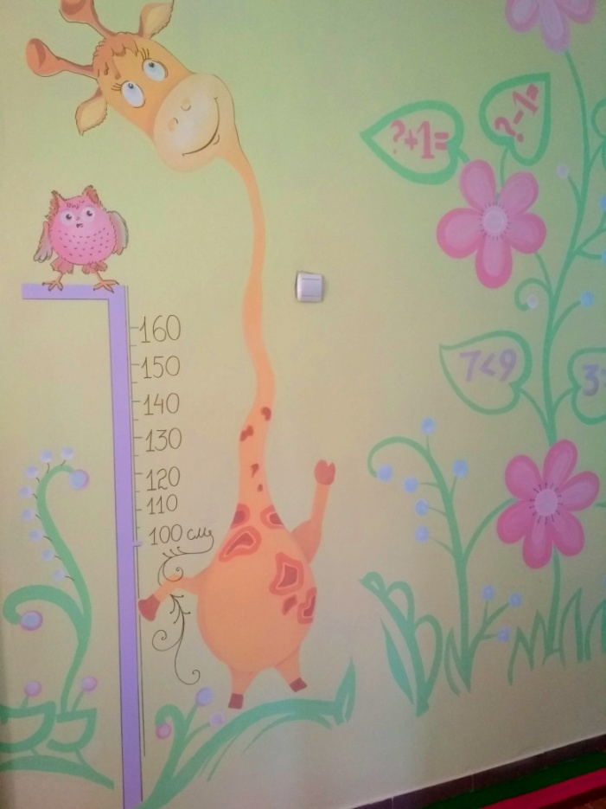
Спеціалізована школа І-ІІІ ст.№3 ім.Лесі Українки

Slide 7
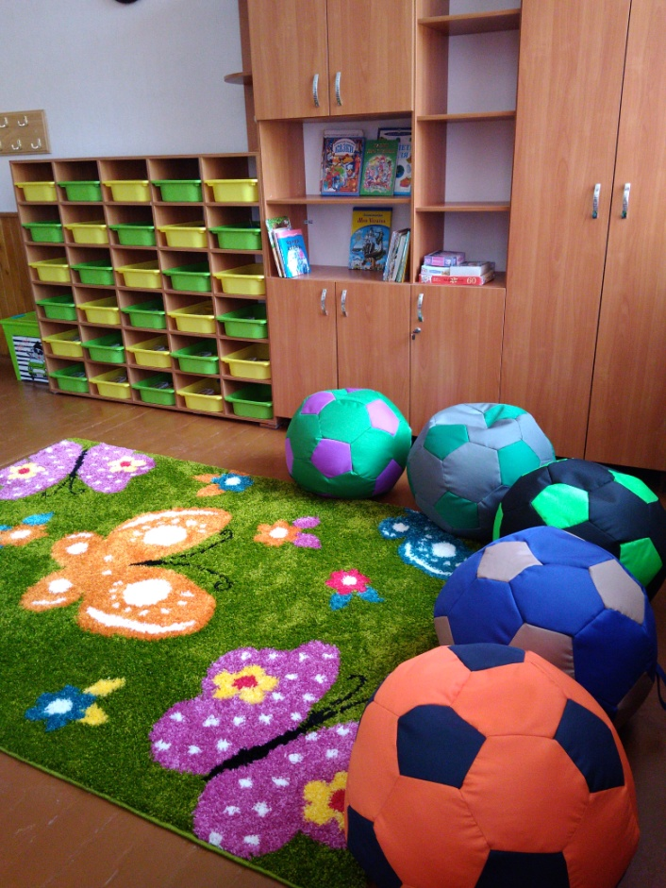
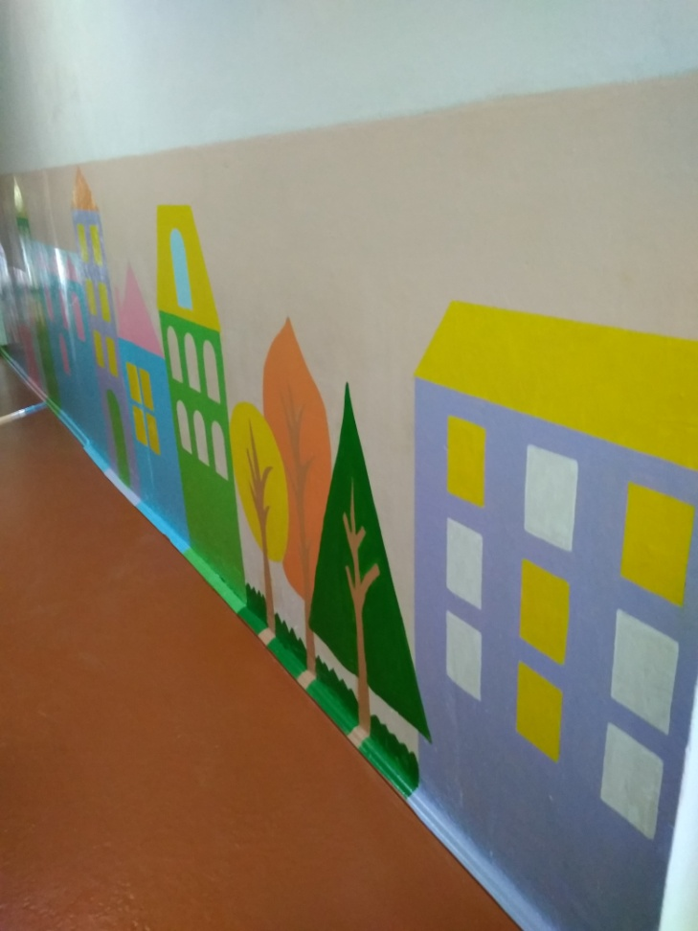
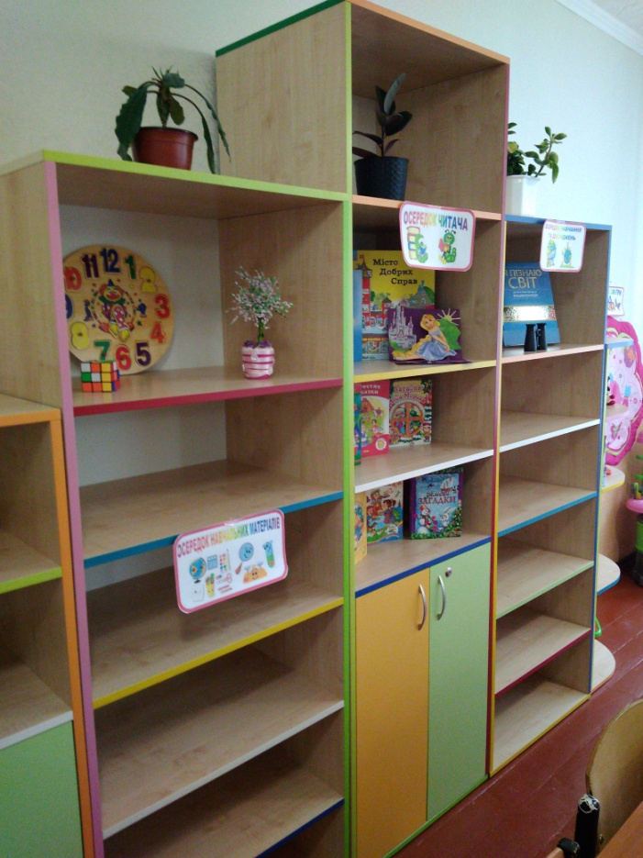
Спеціалізована школа І-ІІІ ст.№3 ім.Лесі Українки

Slide 8
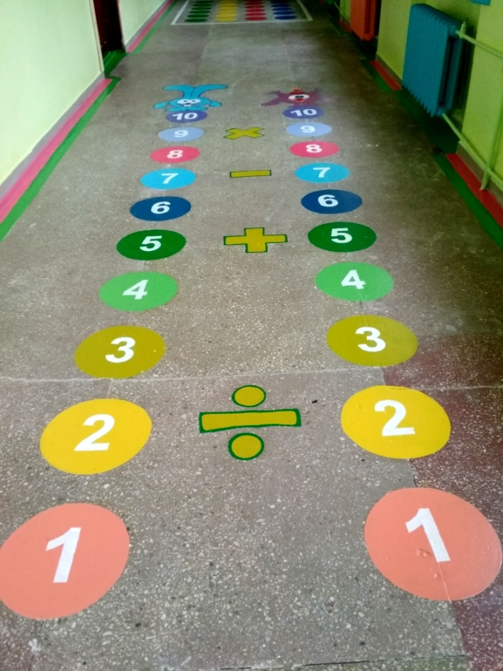
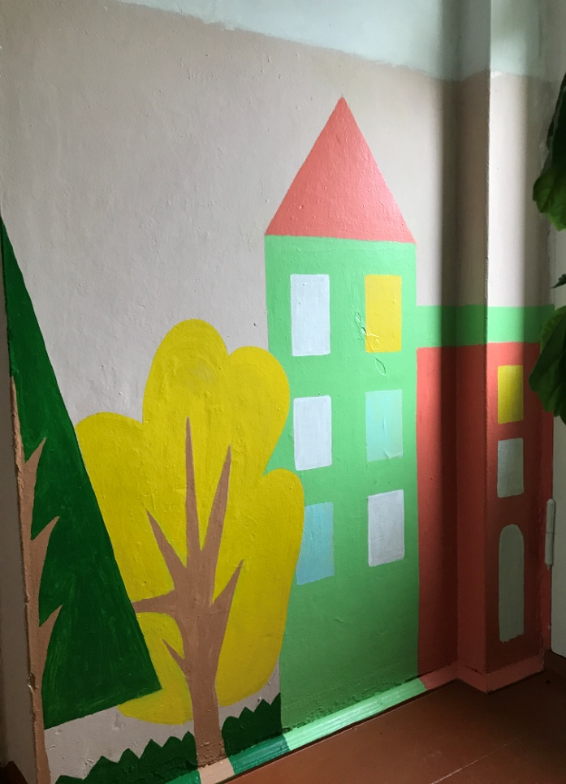
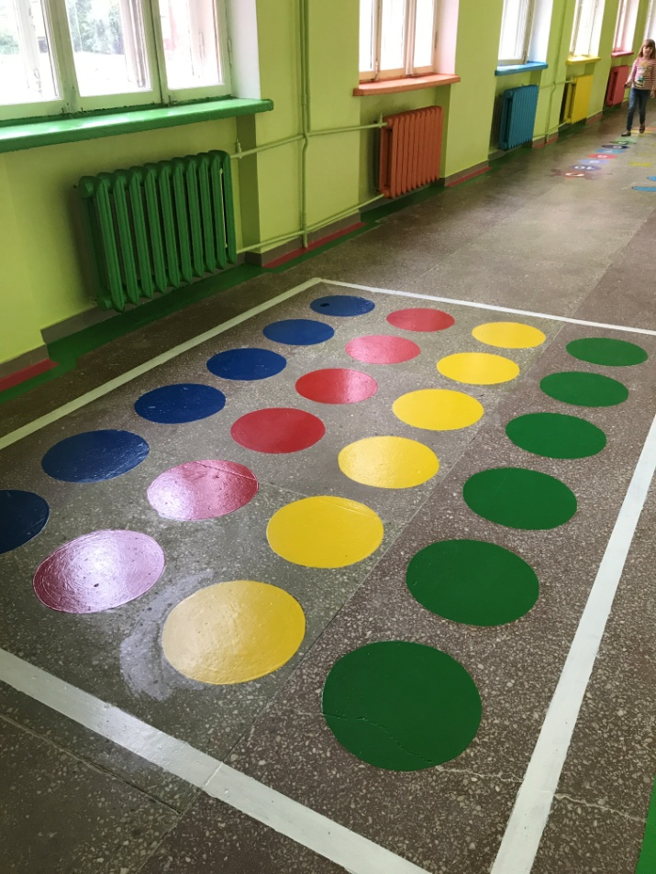
Спеціалізована школа І-ІІІ ст.№3 ім.Лесі Українки

Slide 9
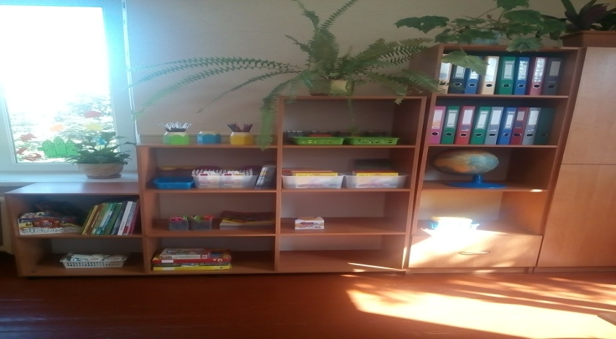
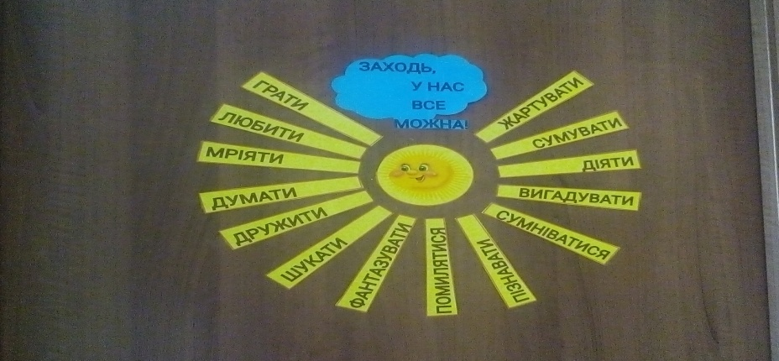
Загальноосвітня школа І-ІІІ ст. № 5

Slide 10
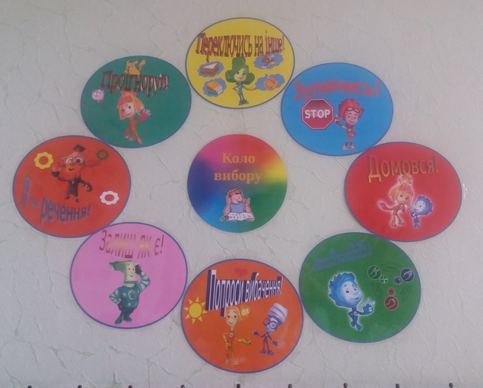
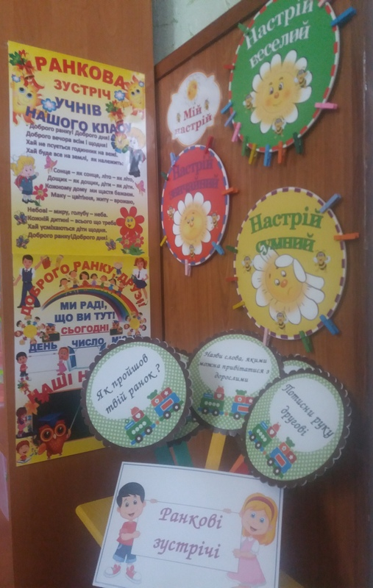
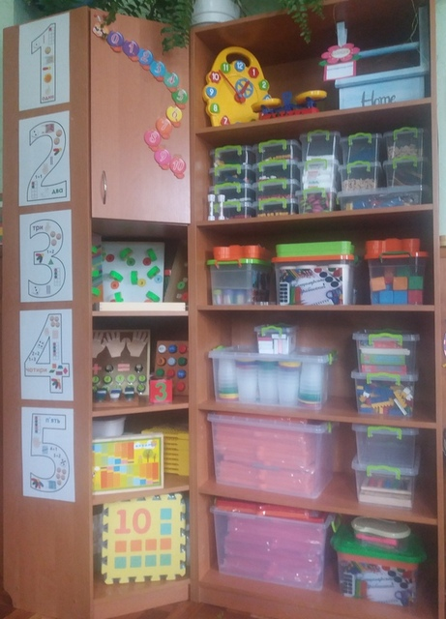
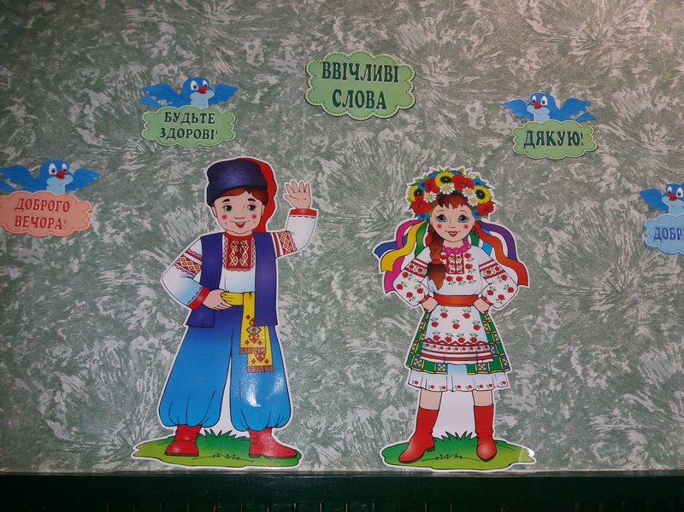
Освітнє середовище початкової школи ЗЗСО І-ІІ ст. № 6
Осередок художньо-творчої діяльності

Slide 11
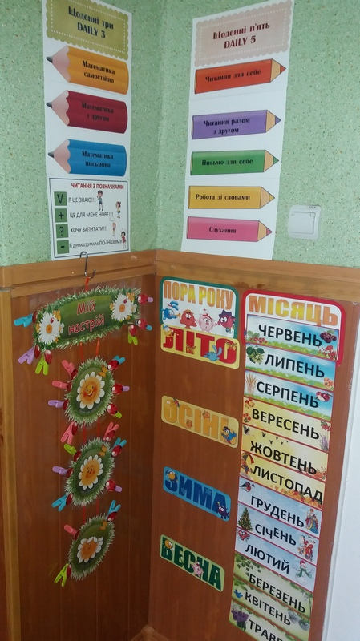
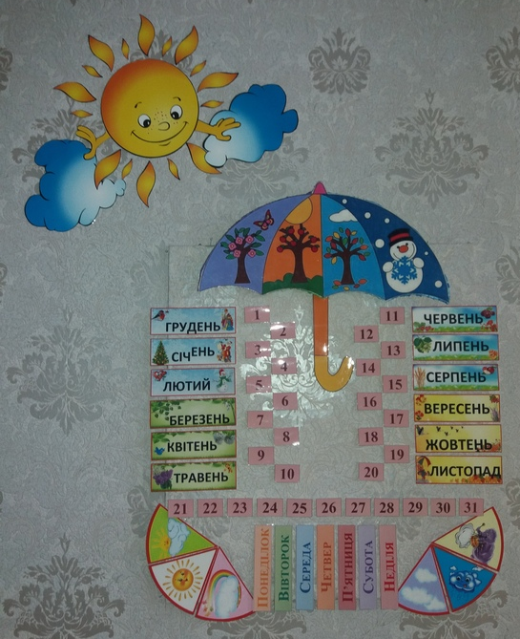
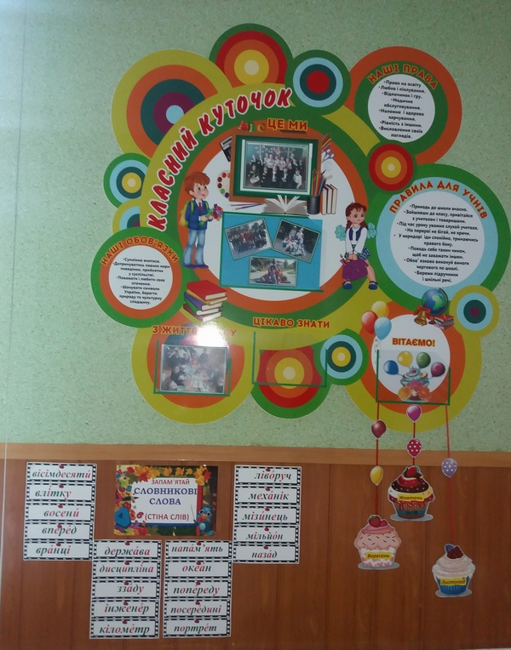
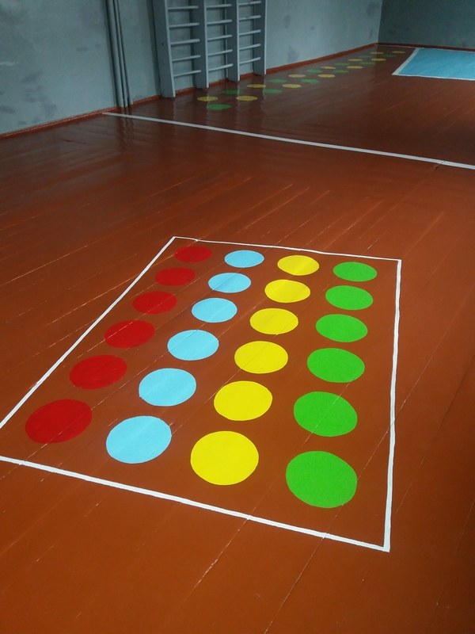
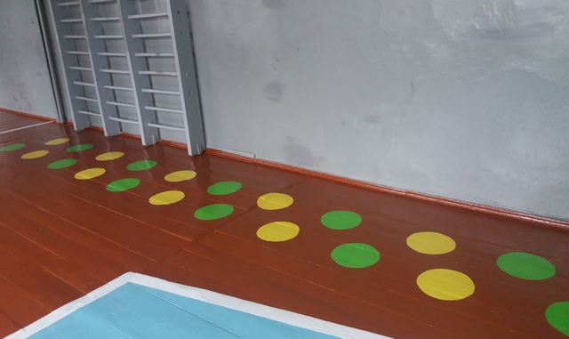
Освітнє середовище початкової школи ЗЗСО І-ІІ ст. № 6
Осередки гри

Slide 12
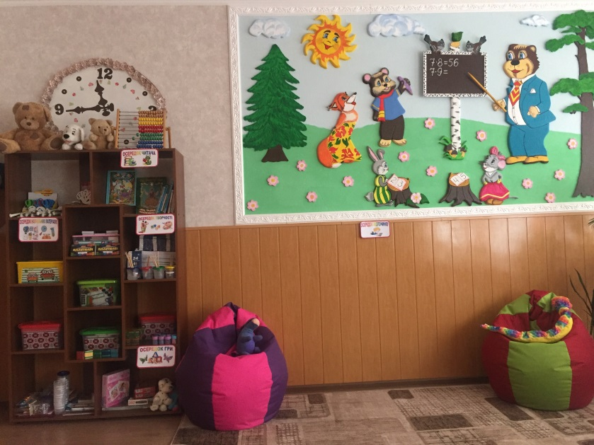
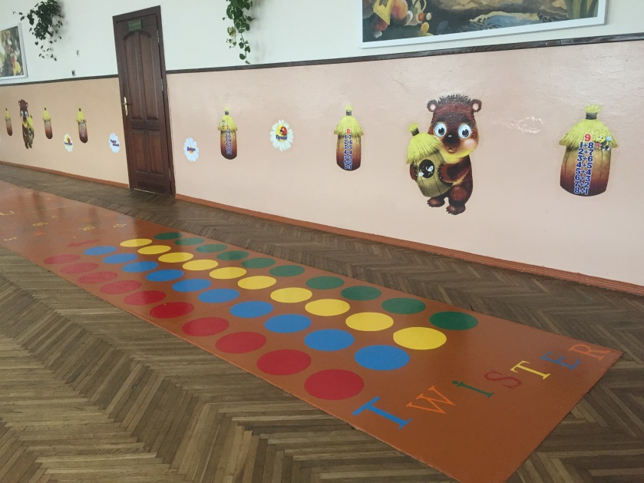
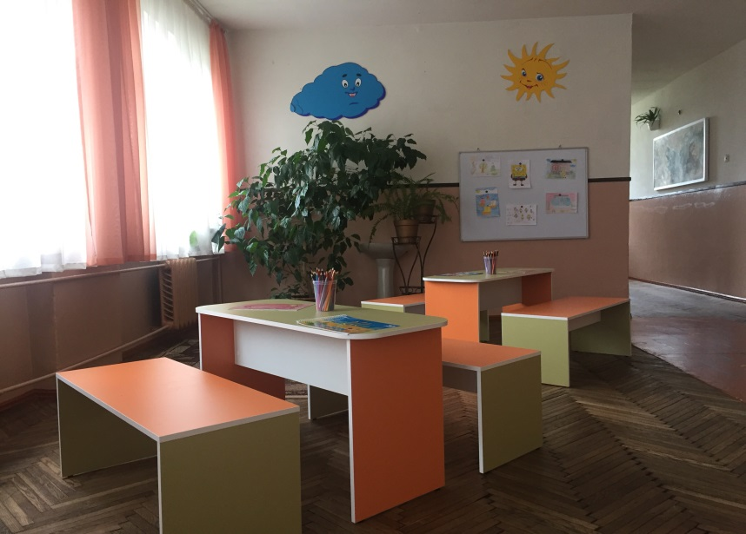
Загальноосвітньої школи І-ІІІ ступеня №7
міста Ковеля
Клас
Ігровий куточок
Рекреація
Куточок усамітнення

Slide 13
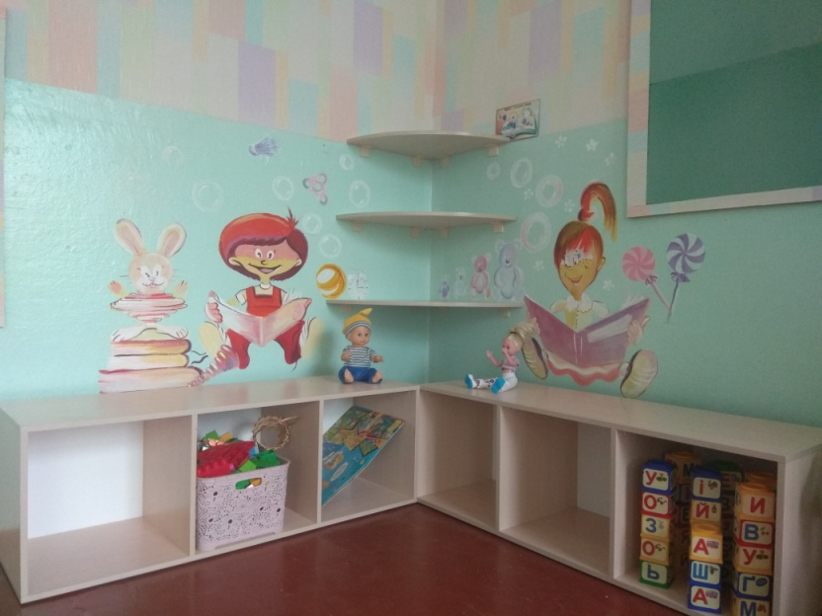
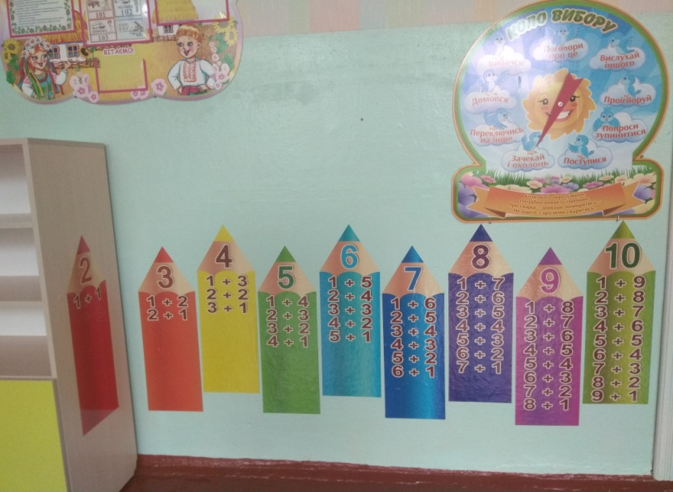
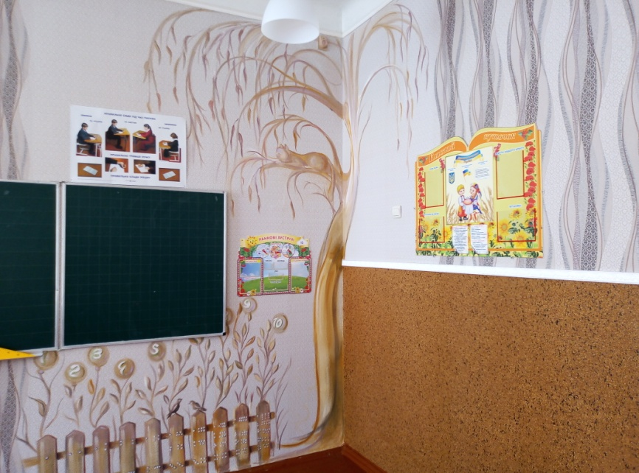
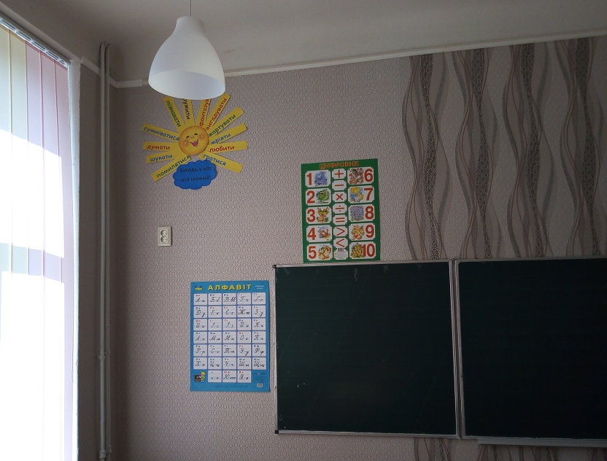
Загальноосвітня школа І-ІІІ ст. №8
1-А клас
Класовод: Наумчик Олена Арсенівна
1-Б клас
Класовод: Турчик Алла Федорівна

Slide 14
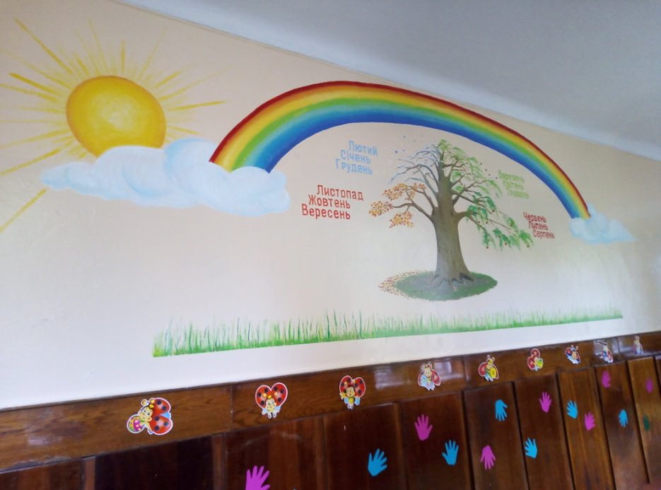
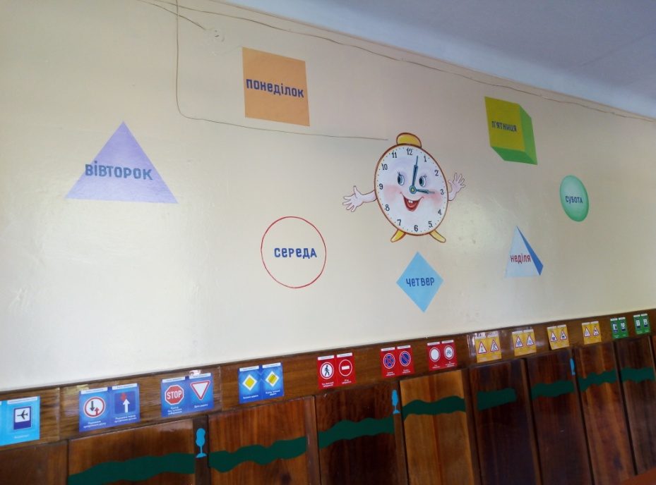
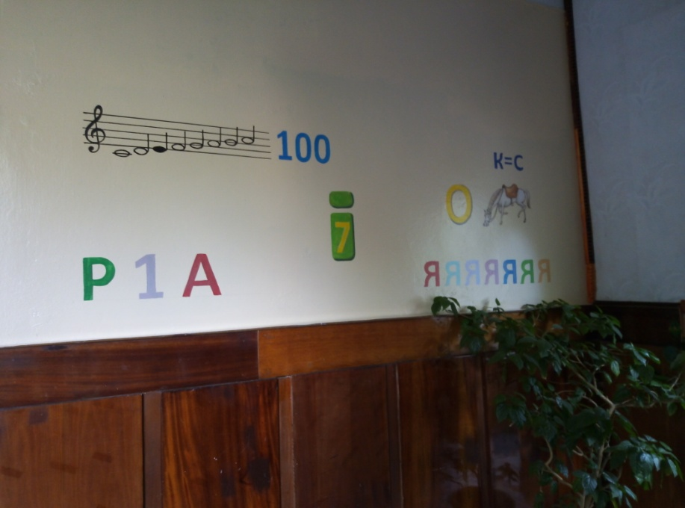
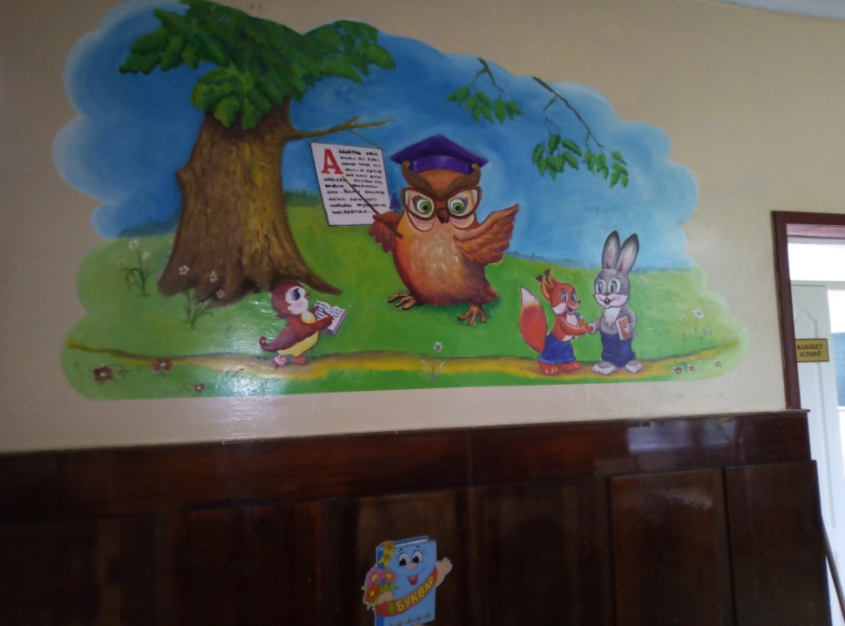
Загальноосвітня школа І-ІІІ ст. №8

Slide 15
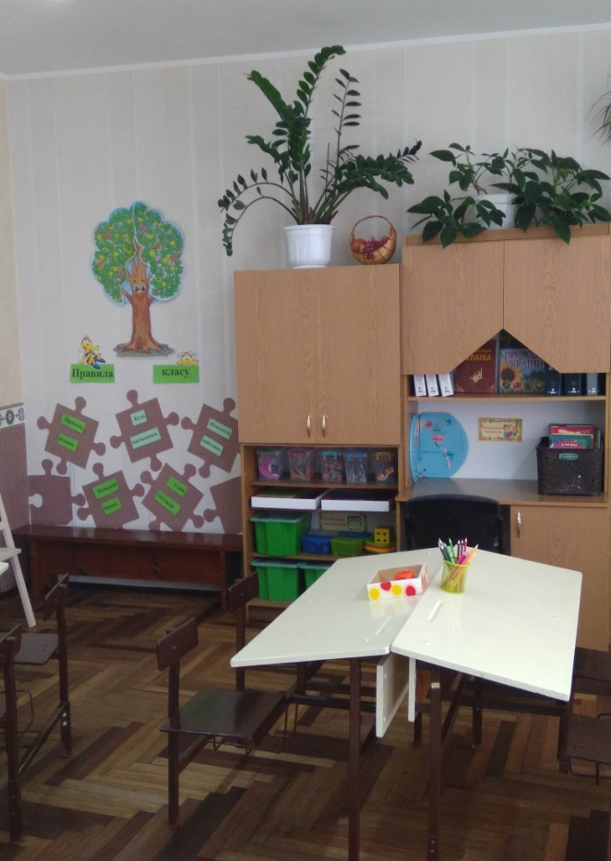
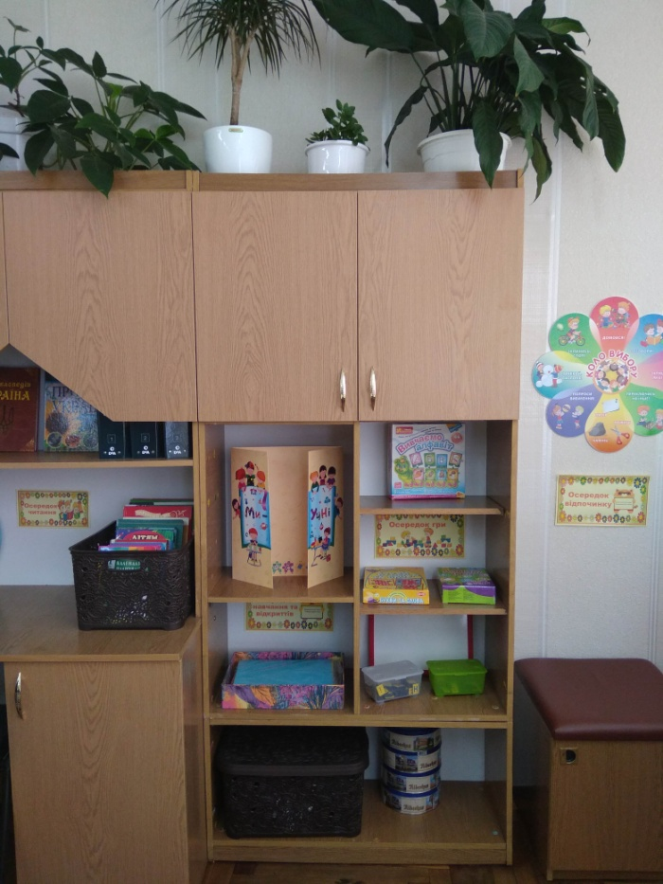
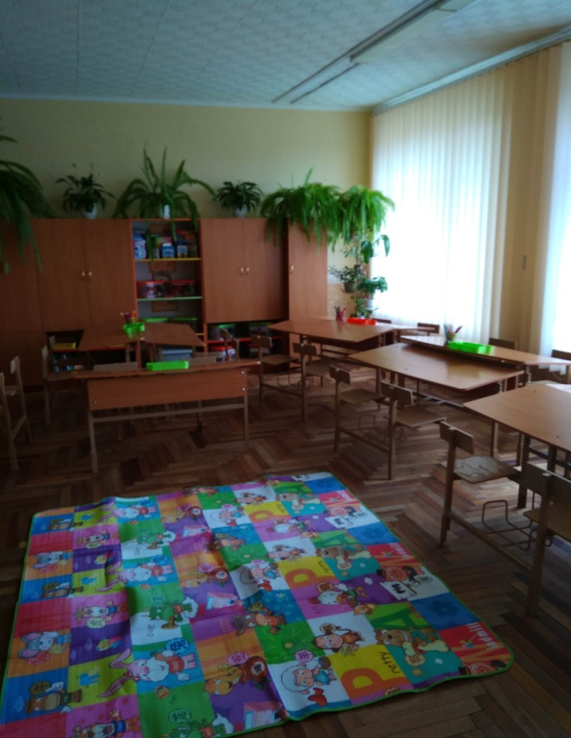
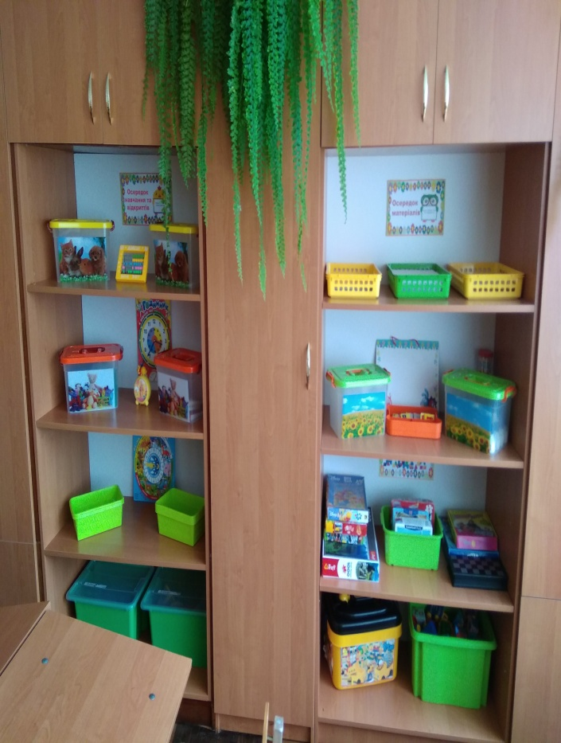
Освітнє середовище НУШ ЗОШ І-ІІІ ст. №10 м. Ковеля (навчальні кабінети)

Slide 16
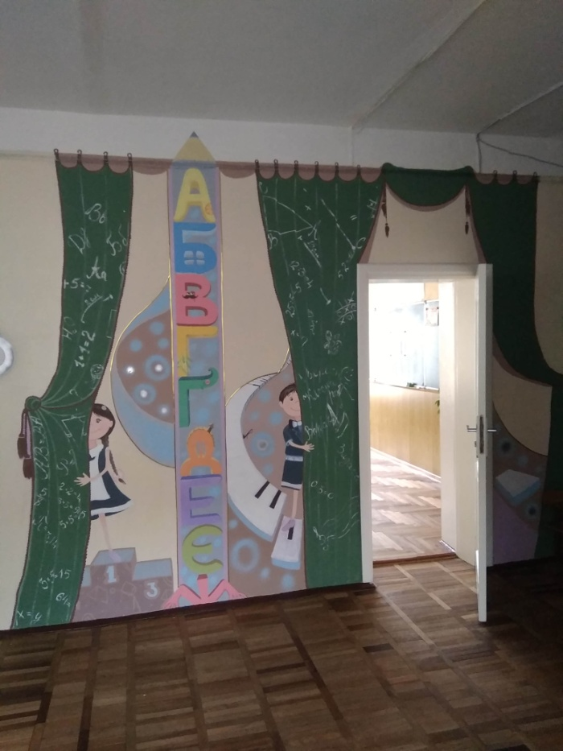
Освітнє середовище НУШ ЗОШ І-ІІІ ст. №10 м. Ковеля (рекреації)

Slide 17
Освітнє середовище НУШ ЗОШ І-ІІІ ст. №10 м. Ковеля (рекреації)

Slide 18
НВК ЗОШ І-ІІІ ст. №11-ліцей
Рекреація
Клас
Клас
Клас

Slide 19
КЗ “Навчально-виховний комплекс “загальноосвітня школа І-ІІІ ст.№13 -колегіум”

Slide 20
Освітнє середовище (класи)

